Slide 1


初中 單元七：
對外事務
對應《基本法》章節： | 第七章 對外事務
建議級別： | 中三
頁數： | 38
簡介： | 從《基本法》的對外事務看法律的美

Slide 2

一國兩制與《基本法》
初中 單元七
對外事務

Slide 3




從《基本法》的對外事務看法律的美
假如《基本法》中有些條文相互之間有矛盾，法官怎麼判？
法律條文都是專業用語，艱澀難明？如果用詞不清不楚，會怎樣？
假如法例通過了，才發覺有些情況法例沒有覆蓋，那就可笑了﹗
2

Slide 4
《基本法》第十三條
中央人民政府負責管理與香港特別行政區有關的外交事務。
中華人民共和國外交部在香港設立機構處理外交事務。
中央人民政府授權香港特別行政區依照本法自行處理有關 的對外事務。
3

Slide 5

從《基本法》的對外事務看法律的美
香港不是一個國家，但在回歸前，作為一個國際大都會和蓬勃的經濟體，香港已經藉不同的途徑與世界各國、各地區及不同的國際組織簽訂過一些協議，回歸後這些協議是否仍然獲得承認？香港能否繼續就經貿、旅遊、文化等項目與各國各地繼續直接談判與訂定協議？這些安排不但有助保持香港原有的資本主義制度和生活方式，也是維持香港經濟、金融與貿易等持續發展的重要因素。
前
言
4

Slide 6
從《基本法》的對外事務看法律的美
《基本法》在「對外事務」一章，只有八條條文，但已囊括了所有香港的涉外事務；當中每條條文皆與《基本法》的其他條文保持一致，且亦清楚演繹《基本法》中的「一國兩制」、高度自治和五十年不變等主旨，合乎「完整性」(completeness)、「一致性」(consistency) 與「整全性」(coherence) 的要求，加上用詞準確但又簡單易明，讓人看見法律典章中邏輯的美與文字的實用，值得同學學習。
前
言
(續)
5

Slide 7

從《基本法》的對外事務看法律的美
第七章「對外事務」怎樣展現《基本法》在邏輯上的嚴謹而慎密？
第七章「對外事務」怎樣展現《基本法》在語言上的精確而易明？
¹
²
6

Slide 8
第七章「對外事務」怎樣展現
《基本法》在邏輯上的嚴謹而慎密？
^{7.1}
¹
不同音部大聲輕聲要互相配合，才可以和諧整全地演繹出樂曲的主題﹗
不要走音﹗快慢高低都要和其他人保持一致呀﹗
各個章節都要唱完，也要同樣唱得好呀﹗
《基本法》合唱團唱出了整全、一致與完整的樂曲
7

Slide 9



參閱下面《基本法》第七章的條文，
然後回答以下的題目。
若你認為下列《基本法》條文符合相關原則，請在相關格子內加上 ✓ 號；不符合則加上 ✗ 號，不相關則加上 - 號
《基本法》條文 | 一國兩制 | 高度自治 | 五十年不變
第一百五十條 香港特別行政區政府的代表，可作為中華人民共和國政府代表團的成員，參加由中央人民政府進行的同香港特別行政區直接有關的外交談判。
第一百五十一條 香港特別行政區可在經濟、貿易、金融、航運、通訊、旅遊、文化、體育等領域以“中國香港”的名義，單獨地同世界各國、各地區及有關國際組織保持和發展關係，簽訂和履行有關協議。
8

Slide 10
請細看上面兩條《基本法》的條文，再回答下面的題目。
若中國與美國展開有關兩國貿易正常化的談判，涉及香港的特別關稅地位，香港可以參加嗎？以甚麼身份？為什麼？
香港可以單獨和菲律賓展開談判，並簽訂有關菲籍傭工輸港的協議嗎？可以單獨和越南簽訂互不侵犯條約嗎？試解釋為何可以或不可以。
香港可否和另一個國家或國際組織單獨直接展開談判？由哪些條件決定？
9

Slide 11

行政長官林鄭月娥在2017年出席亞太經濟合作組織會議（APEC），獲安排坐在國家主席習近平鄰座。香港早於1991年已是該組織成員，回歸後按《基本法》哪條條文繼續成為該組織成員？
10

Slide 12
參閱下面《基本法》第七章的條文，
然後回答以下的題目。
若你認為下列《基本法》條文符合相關原則，請在相關格子內加上 ✓ 號；不符合則加上 ✗ 號，不相關則加上 - 號
《基本法》條文 | 一國兩制 | 高度自治 | 五十年不變
第一百五十二條 第一款 對以國家為單位參加的、同香港特別行政區有關的、適當領域的國際組織和國際會議，香港特別行政區政府可派遣代表作為中華人民共和國代表團的成員或以中央人民政府和上述有關國際組織或國際會議允許的身份參加，並以“中國香港”的名義發表意見。
11

Slide 13
參閱下面《基本法》第七章的條文，
然後回答以下的題目。
若你認為下列《基本法》條文符合相關原則，請在相關格子內加上 ✓ 號；不符合則加上 ✗ 號，不相關則加上 - 號
《基本法》條文 | 一國兩制 | 高度自治 | 五十年不變
第一百五十二條 第二款 香港特別行政區可以“中國香港”的名義參加不以國家為單位參加的國際組織和國際會議。
第三款 對中華人民共和國已參加而香港也以某種形式參加了的國際組織，中央人民政府將採取必要措施使香港特別行政區以適當形式繼續保持在這些組織中的地位。
12

Slide 14
參閱下面《基本法》第七章的條文，
然後回答以下的題目。
若你認為下列《基本法》條文符合相關原則，請在相關格子內加上 ✓ 號；不符合則加上 ✗ 號，不相關則加上 - 號
《基本法》條文 | 一國兩制 | 高度自治 | 五十年不變
第一百五十二條 第四款 對中華人民共和國尚未參加而香港已以某種形式參加的國際組織，中央人民政府將根據需要使香港特別行政區以適當形式繼續參加這些組織。
13

Slide 15
請細看上面《基本法》第152條的條文，再回答下面的題目。
《基本法》第152條首兩款界定香港以何種身份參加國際組織的因素是什麼？
第三和第四款兩者之間又是以什麼因素來界定？香港是否都可以繼續參加？
就參加國際組織或國際會議而言，為何第152條四款條文的結論都相似？
14

Slide 16
《基本法》一百五十二條圖解：展現如何可以按「一國兩制」、高度自治和保持香港原有的資本主義制度五十年不變的基本原則，作出邏輯推理而得的結論。
香港參加國際組織或國際會議
未曾參加
已經參加
是否以國家為參加單位
中國是否
已參加
是
否
是
否
派遣代表作為中國代表團的成員
以中國香港的名義參加
以適當形式
繼續保持
以適當形式
繼續參加
15

Slide 17
參閱下面《基本法》第七章的條文，
然後回答以下的題目。
若你認為下列《基本法》條文符合相關原則，請在相關格子內加上 ✓ 號；不符合則加上 ✗ 號，不相關則加上 - 號
《基本法》條文 | 一國兩制 | 高度自治 | 五十年不變
第一百五十三條 第一款 中華人民共和國締結的國際協議，中央人民政府可根據香港特別行政區的情況和需要，在徵詢香港特別行政區政府的意見後，決定是否適用於香港特別行政區。
第二款 中華人民共和國尚未參加但已適用於香港的國際協議仍可繼續適用，中央人民政府根據需要授權或協助香港特別行政區政府作出適當安排，使其他有關國際協議適用於香港特別行政區。
16

Slide 18
請細看上面《基本法》第153條的條文，再回答下面的題目。
第一和第二款兩者之間是以什麼因素來界定？香港是否都可一律適用？
為何如此安排？這是照顧到了什麼原則？
17

Slide 19

香港政府出版刊物《巴黎協定》與香港
18

Slide 20
環境局局長黃錦星出席巴黎會議
“中國角”舉辦的主題邊會時致辭
19

Slide 21
參考資料一的兩幀圖片及其說明，然後回答下面題目。
2015年巴黎會議由聯合國主辦，黃錦星局長是以什麼身份出席？
國家簽署了巴黎協定，該決定適用於香港，應該有經過什麼程序？
20

Slide 22
參閱下面《基本法》第七章的條文，
然後回答以下的題目。
若你認為下列《基本法》條文符合相關原則，請在相關格子內加上 ✓ 號；不符合則加上 ✗ 號，不相關則加上 - 號
《基本法》條文 | 一國兩制 | 高度自治 | 五十年不變
第一百五十四條 第一款 中央人民政府授權香港特別行政區政府依照法律給持有香港特別行政區永久性居民身份證的中國公民簽發中華人民共和國香港特別行政區護照，給在香港特別行政區的其他合法居留者簽發中華人民共和國香港特別行政區的其他旅行證件。上述護照和證件，前往各國和各地區有效，並載明持有人有返回香港特別行政區的權利。
21

Slide 23
參閱下面《基本法》第七章的條文，
然後回答以下的題目。
若你認為下列《基本法》條文符合相關原則，請在相關格子內加上 ✓ 號；不符合則加上 ✗ 號，不相關則加上 - 號
《基本法》條文 | 一國兩制 | 高度自治 | 五十年不變
第一百五十四條 第二款 對世界各國或各地區的人入境、逗留和離境，香港特別行政區政府可實行出入境管制。
第一百五十五條 中央人民政府協助或授權香港特別行政區政府與各國或各地區締結互免簽證協議。
22

Slide 24
請細看上面兩條《基本法》的條文，再回答下面的題目。
上面兩條條款賦予香港特區政府三項有關出入境的權力，是哪三項？
回歸前港英政府已擁有這些權力，所以，中央政府考慮到了什麼原則，繼續賦予香港特區政府同樣的權力？
23

Slide 25
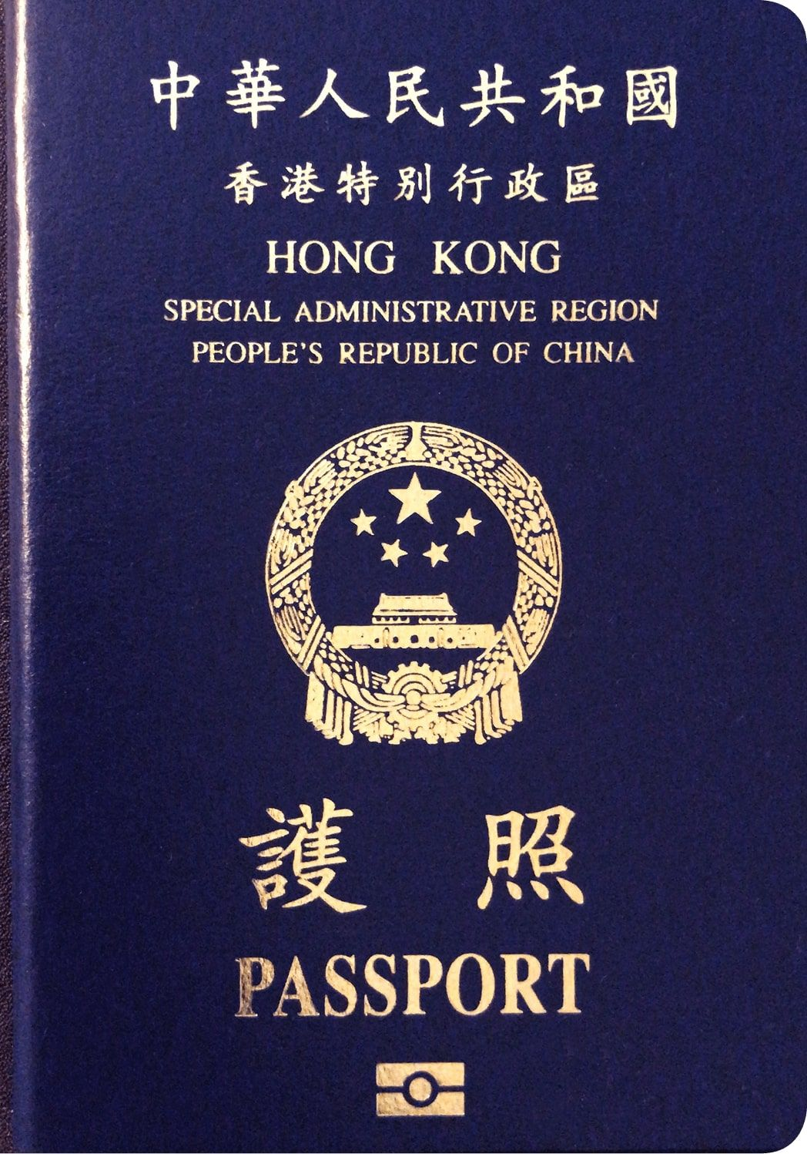
中華人民共和國
香港特別行政區
簽證身份書
中華人民共和國
香港特別行政區護照
24

Slide 26
參閱下面《基本法》第七章的條文，
然後回答以下的題目。
若你認為下列《基本法》條文符合相關原則，請在相關格子內加上 ✓ 號；不符合則加上 ✗ 號，不相關則加上 - 號
《基本法》條文 | 一國兩制 | 高度自治 | 五十年不變
第一百五十六條 香港特別行政區可根據需要在外國設立官方或半官方的經濟和貿易機構，報中央人民政府備案。
第一百五十七條 第一款 外國在香港特別行政區設立領事機構或其他官方、半官方機構，須經中央人民政府批准。
第二款 已同中華人民共和國建立正式外交關係的國家在香港設立的領事機構和其他官方機構，可予保留。
25

Slide 27
參閱下面《基本法》第七章的條文，
然後回答以下的題目。
若你認為下列《基本法》條文符合相關原則，請在相關格子內加上 ✓ 號；不符合則加上 ✗ 號，不相關則加上 - 號
《基本法》條文 | 一國兩制 | 高度自治 | 五十年不變
第一百五十七條 第三款 尚未同中華人民共和國建立正式外交關係的國家在香港設立的領事機構和其他官方機構，可根據情況允許保留或改為半官方機構。
第四款 尚未為中華人民共和國承認的國家，只能在香港特別行政區設立民間機構。
26

Slide 28
《基本法》一百五十六和一百五十七條圖解：可以將所有香港與涉外機構的各種可能情況按邏輯完整地包括在內。
涉外機構
外國在香港設立機構
香港在外國設立機構
已同中國建立
正式外交
關係的國家
未同中國建立
正式外交
關係的國家
未為中國
承認的
國家
可以成立官方
或半官方的
經濟貿易機構
可保留已設立的
領事機構和
其他官方機構
可保留已設立的
領事機構和
其他官方機構，
或改為半官方機構
只能設立民間機構
27

Slide 29

《基本法》第七章的八條條文，總共涵蓋五大
主題，包括涉港的外交談判、香港如何參加國際組織或國際會議、國際協議如何適用於香港、香港的出入境事宜和香港的涉外機構。這五個主題應該就包括了香港所有的對外事務，使這些事務全部有法可依。
《基本法》起草委員會按照「一國兩制」、高度自治和五十年不變等基本原則推演，授權或規範香港特區政府所有在進行中的對外事務。這些條文與其他條文互相配合，展現出《基本法》眾條文之間的一致性、整全性和完整性，在邏輯上是無瑕可擊的。
28

Slide 30

第七章「對外事務」怎樣展現
《基本法》在語言上的精確而易明？
²
^{7.1}
大家不經不覺，都讀過了《基本法》第七章八條條文，當中有沒有深奧難明的用詞？有無冗長臃腫的句子？
沒有，以前以為法律條文一定是深奧難明，誰知我也讀得懂。
29

Slide 31
假設你是一名書刊編輯，發覺同事交來談論法律的稿件，內容有些地方與《基本法》的重要原則並不一致，請你在有問題的字詞下面加上紅線或符號，並在下面寫上解釋。
頁 | 問題句子
標題 | 香港特別行政區的對外關係
 | 問題何在：
150 | 香港可以派代表參加由中央人民政府進行的影響香港特別行政區的外交談判，從而確保香港的利益沒有被忽視。
 | 問題何在：
30

Slide 32
頁 | 問題句子
151 | 香港可以“中國香港”的名義，單獨地同世界各國、各地區及有關國際組織保持和發展關係，簽訂和履行有關協議。
 | 問題何在：
152 | 所有的國際組織和國際會議，只要是在經濟、貿易、金融、航運、通訊、旅遊、文化、體育等領域，香港都可以“中國香港”的名義單獨地參加。
 | 問題何在：
153 | 中國簽署《巴黎協定》後，中央政府徵得香港特區政府的同意，決定《巴黎協定》適用於香港特別行政區。
 | 問題何在：
154 | 《基本法》沒有照顧到那些幼年來港，在香港讀書工作幾十年的南亞裔居民，因不是中國公民，所以無法取得香港特區護照，無法到外地旅遊。
 | 問題何在：
31

Slide 33
頁 | 問題句子
155 | 由於歐盟不是一個國家，而中央政府只授權香港特區政府與各國締結互免簽證協議，所以香港要與歐盟屬下每一成員國逐一商討互免簽證安排。
 | 問題何在：
156 | 香港特別行政區可根據需要在外國設立經濟和貿易機構，報中央人民政府備案。
 | 問題何在：
157 | 外國在香港特別行政區設立領事機構或其他官方、半官方機構，須報中央人民政府備案。
 | 問題何在：
32

Slide 34

成功完成這八條題目，你也可算是半個專家了﹗你如何評價《基本法》的遺詞用字？
原來《基本法》中的文字是要求這麼高﹗的確，換了不同的字詞，意思可以全不一樣﹗
還有，為免不能涵蓋可能的情況，就選用一些有彈性的字詞；相反的，就清楚地列出。你可以舉些例嗎？
《基本法》第七章所採用的有彈性字詞，例如
《基本法》第七章的條文，如何將可能情況清楚列出的，例如
33

Slide 35
基本法作為一部成文法典，我們也可以從實用和適用的角度來欣賞的。
讀完這單元，我覺得法律離我不遠，我真的有興趣在將來修讀法律呢﹗
34

Slide 36

作為一份法律文件，《基本法》的遣詞用字，確實是精
準明確，毫不含混；不過，與此同時，它亦簡單易明，沒
有一般人認為法律文件都是艱深冗長的普遍印象，符合實用性和操作性。
作為香港特別行政區的基本大法，《基本法》160條條文之間不能有 彼此矛盾的地方，也不能組織散亂，沒有中心思想與基本原則，也不能處處出現短缺遺漏，或只可處理暫時，不能應付長遠未來的需要。它既能滿足邏輯上一致性、整全性與完整性的要求，又將160條條文清晰劃分為九個章節，讓人人可以看得明白，彰顯法律典章實用與美的一面。
雖然如此，它仍是一部人寫的法典，始終會有未盡善之處與未能預見的情景。例如，假若行政長官未做滿五年任期就辭職，繼任人當選後，是接續餘下任期還是重新另有五年任期，《基本法》就沒有明確指出。假如出現這種情況，由誰來作出解釋呢？若香港出現甚麼新的情況，《基本法》的規定必須作出修改，由誰來處理並執行呢？下一單元《基本法》第八章本法的解釋和修改就會提供答案。
35

Slide 37
教授，我還有個問題。為什麼《基本法》第一百五十二條在談到香港參加了的國際組織，若國家已參加了，香港就「繼續保持」，若國家未參加的，香港就「繼續參加」？保持和參加有什麼分別？
當然有分別啦﹗這樣吧，等你唸法律的時候，再和你一起研究吧﹗
36

Slide 38
此教材由基本法基金會製作，屬「法治及基本法網上教育資源中心 」（basiclawresources.info）的一部份，該資源中心獲律政司支持 ；
此教材只可用作教學及研究用途，不可用作商業用途 ；
此教材的內容並不代表香港特別行政區政府的立場。
37

Slide 39


基本法基金會 Basic Law Foundation​
基金會期望透過加強在港的《基本法》研究和教育，全面提升市民對《基本法》及「一國兩制」原則的深層次認識。在研究方面，基金會以專業、中立的角色，系統地開展包括《基本法》、「一國兩制」、憲制發展、社會管治及內地及香港關係的研究，一方面梳理及研究《基本法》的法理基礎，另一方面透過研究社會心態和現況，為公眾及政府提供實際的解決方案。在教育方面，基金會將以專業的知識和經驗為學校、各社會組織、政府和香港十八區社區提供全面、準確的《基本法》教育服務，分享基金會的研究成果。
願景2030 — 聚焦法治 Vision 2030 for Rule of Law
​
2015年，聯合國全體成員國通過《2030年可持續發展議程》，為全球創造更美好和更可持續的未來勾劃藍圖。該項目標互有關連，而法治是成功落實目標的重要支柱。當中的目標16（Goal 16）旨在創建和平與包容的社會以促進可持續發展；讓所有人都有平等訴諸司法的機會；以及在各層面建立有效、負責任和包容的機構。
基於上述背景，香港特區政府律政司決定訂立一項新計劃，即「願景2030 — 聚焦法治」（Vision 2030 for Rule of Law）。這項措施旨在透過研究、持份者互相合作和能力建設探討法治的各個元素，推廣對法治的正確理解和認識，從而在本地以至國際層面促進共融和公平社會的可持續發展。
38

